Slide 1

Альбом памятников города Симферополя
Подготовила воспитатель
Анистратенко Светлана Леонидовна

Slide 2



Slide 3
В античные времена столица Скифского царства Неаполь Скифский располагалась на территории современного города.
Название Симферополь (симферу́полис) может переводиться как «город (до) общего блага», «город пользы», «город-собиратель»("хранитель", πόλις-"город") или «сим»+«ферос» — «всё несу». Крымскотатарское название Акъмесджит, Aqmescitпереводится на русский как «белая мечеть» (акъ — «белый», месджит — «мечеть»). Официальной датой основания Симферополя считается 1784 год, однако некоторые историки оспаривают право этой даты считаться годом основания города.

Slide 4
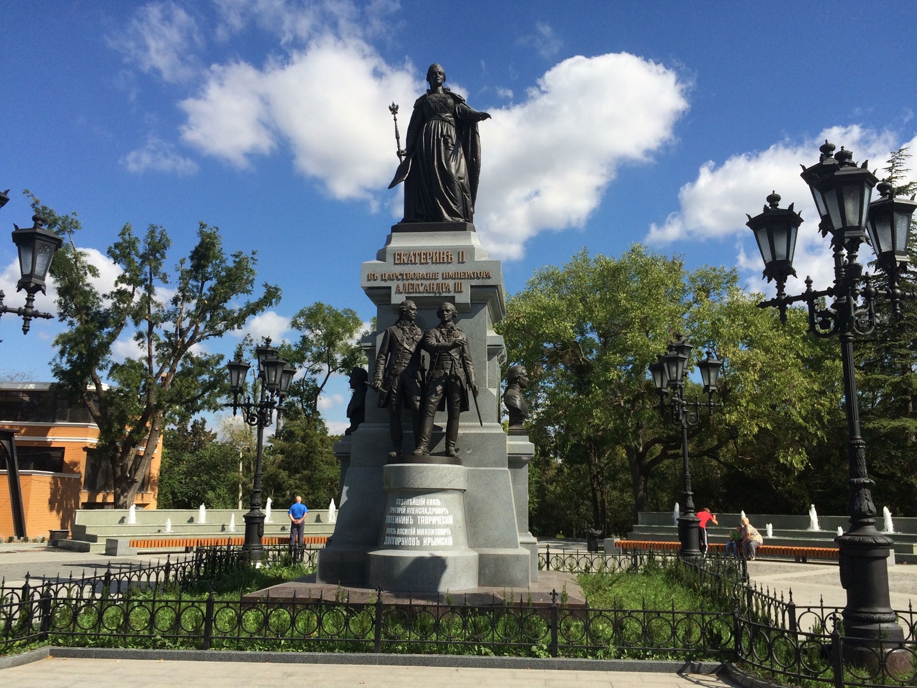

Slide 5
Памятник Екатерине ІІ
1 9 августа 2016 года был открыт восстановленный памятник Екатерине ІІ в Симферополе. Новая скульптурная композиция максимально точно повторяет утраченный в 1921 г. монумент 1890 года, воздвигнутый по повелению императора Александра ІІІ к 100-тию присоединения Крыма к России . Восстановленный памятник является не только посвящением императрице, но и является символом воссоединения Крыма с Россией.

Slide 6
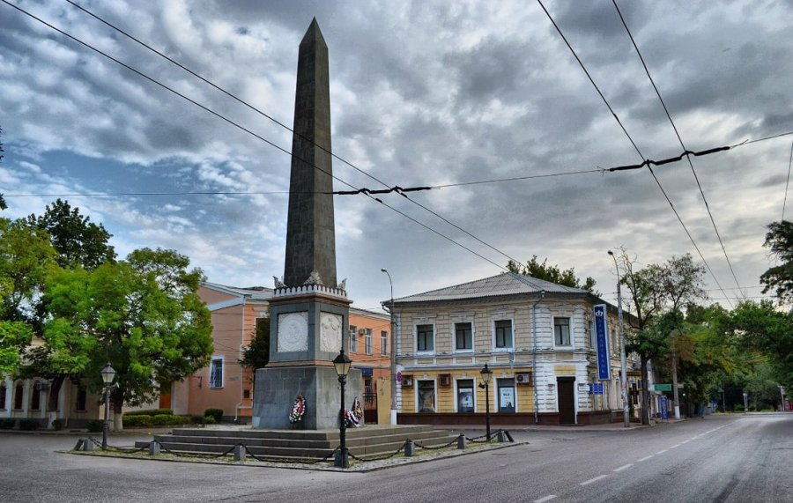

Slide 7
Обелиск в честь В.М. Долгорукова
В центре Симферополя возвышается обелиск в память освобождения Крыма русскими войсками от турецких захватчиков. На этом месте находился штаб командующего русскими войсками генерала В.М.Долгорукова, под руководством которого русские войска в 1771 году овладели Крымом.
Это первый памятник, возведенный в Симферополе в 1842 году.
Памятник установлен по инициативе и на средства внука генерала на том месте, где был разбит лагерь русской армии.
Автор – итальянский архитектор Штрейхенберг.

Slide 8

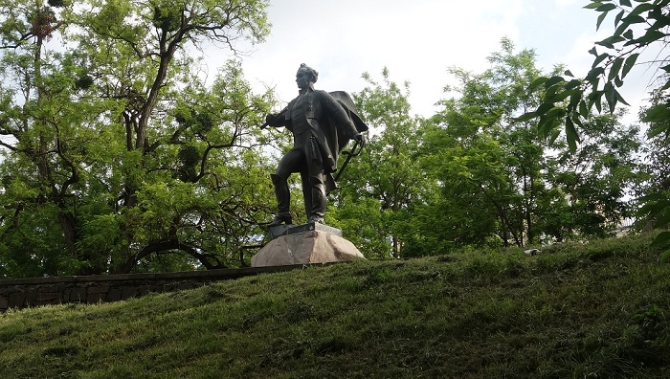

Slide 9
Памятник А.В. Суворову на высоком берегу Салгира в 1951 г.установлен памятник выдающемуся полководцу и дипломату А.В. Суворову. На этом месте в 1777 году был построен ретраншемент – укрепление с артиллерийскими позициями

Slide 10
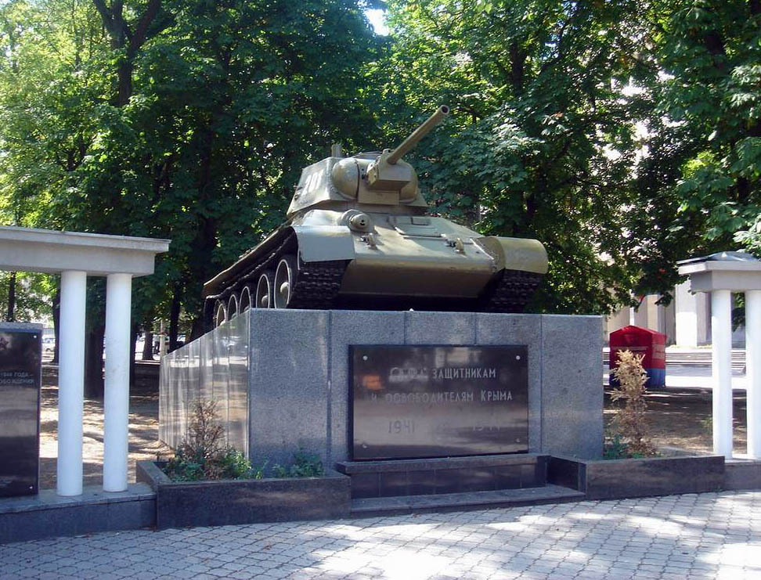

Slide 11
Памятник танк Т-34 в сквере Победы
3 июня 1944 г .в сквере установлен на пьедестал танк Т-34.
В апрельские дни 1944 года экипаж этого танка одним из первых ворвался в Симферополь.

Slide 12
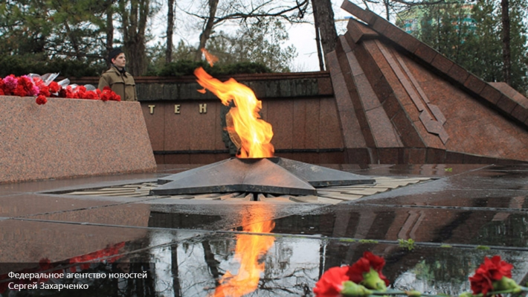

Slide 13
Вечный огонь на могиле Неизвестного солдата
Вечный огонь зажжен 9 мая 1975 года в Гагаринском парке, к тридцатилетию победы в Второй мировой войне, в память о тех, кто встал на защиту нашей земли от врага.

Slide 14
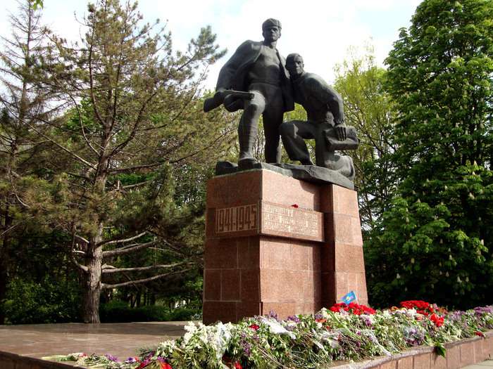

Slide 15
Памятник партизанам и подпольщикам
Памятник открыт 9 мая 1978 года

Slide 16
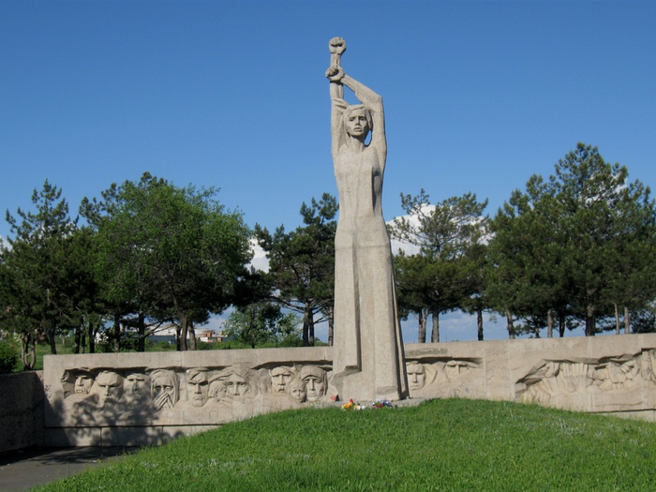

Slide 17
Мемориал на месте массовых расстрелов
В 1973 г. на месте массовых расстрелов советских патриотов

Slide 18
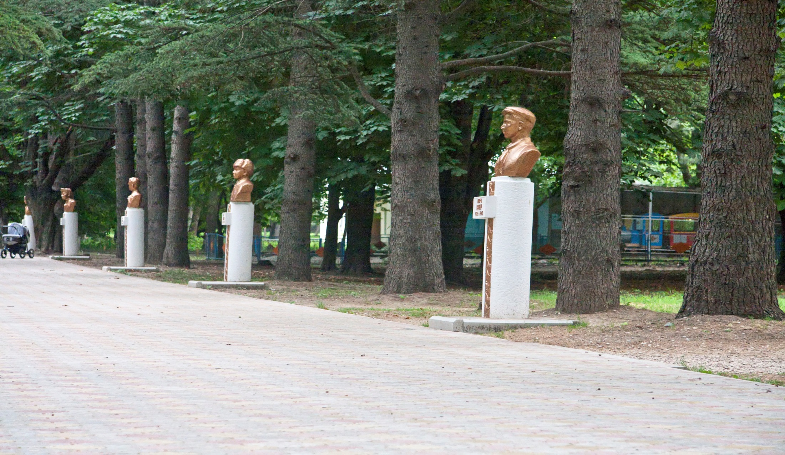

Slide 19
Аллея пионеров –героев в детском парке

Slide 20
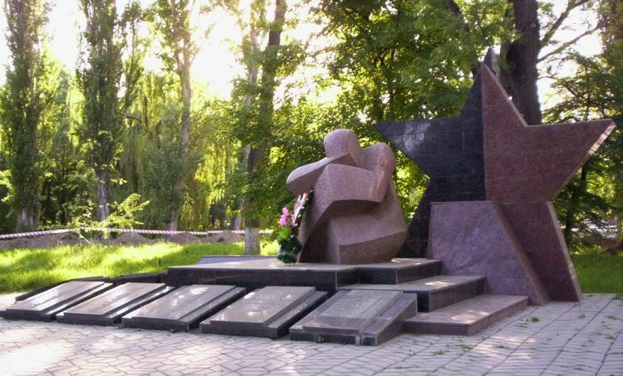

Slide 21
Памятник воинам Афгана
В октябре 2008 года в сквере воинов-интернационалистов в центре Симферополя был открыт памятник жителям Крыма, погибшим во время военных действий в Афганистане. В Афганистане воевали более 5 000 жителей Крыма, 168 человек погибли, трое пропали без вести

Slide 22
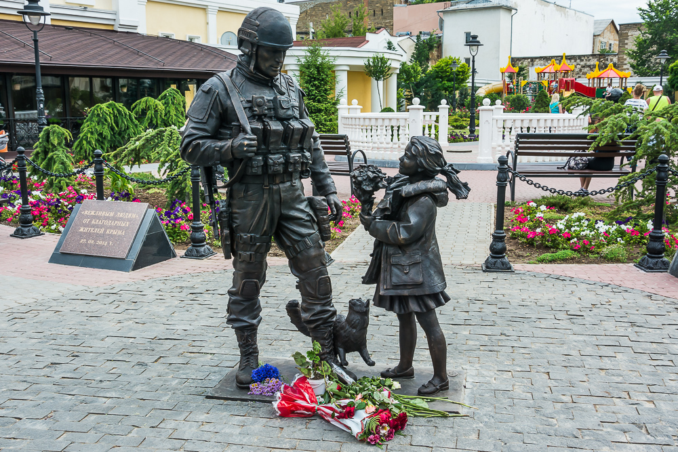

Slide 23
Памятник «Вежливым людям» открыт 2014 году

Slide 24
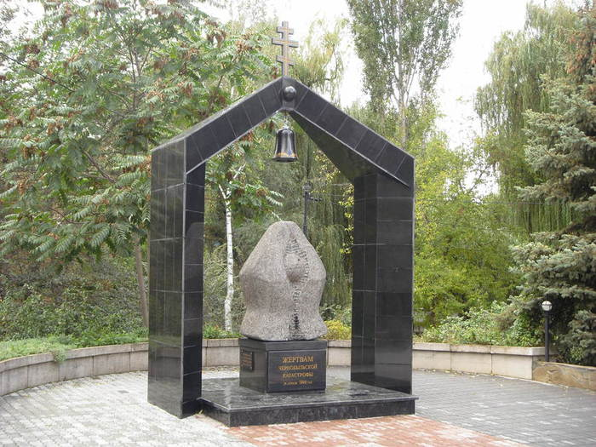

Slide 25
Памятник Жертвам Чернобыля

Slide 26
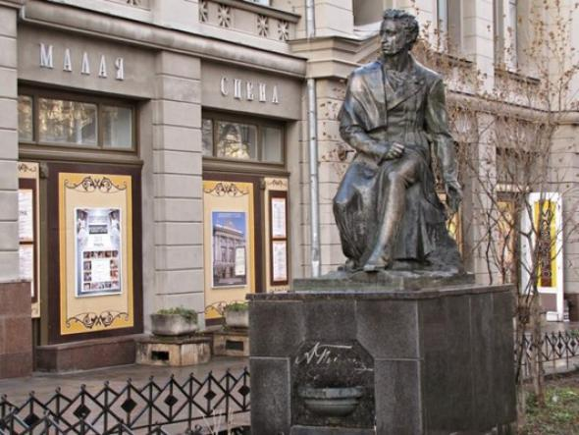

Slide 27
Памятник А.С.Пушкину
В сентябре 1820 г. великий русский поэт, возвращаясь с Южного берега, посетил Симферополь.
Памятник установлен в 1967 г.
Поэт изображен молодым, таким, каким по замыслу авторов, он был при посещении Крыма. Авторы проекта – скульптор А. А. Ковалев, архитектор – В.П. Мелик-Парсаданов.

Slide 28
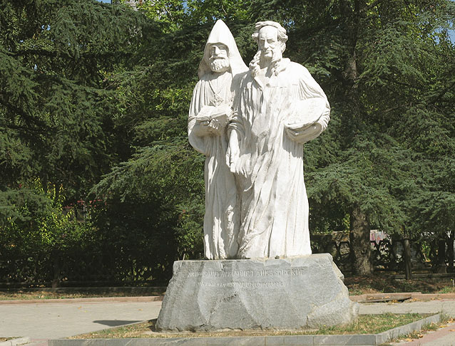

Slide 29
Памятник братьям Айвазовским, художнику Ивану Константиновичу и священнику Гавриилу Константиновичу

Slide 30
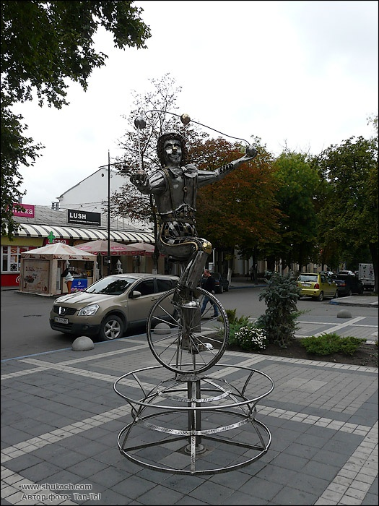
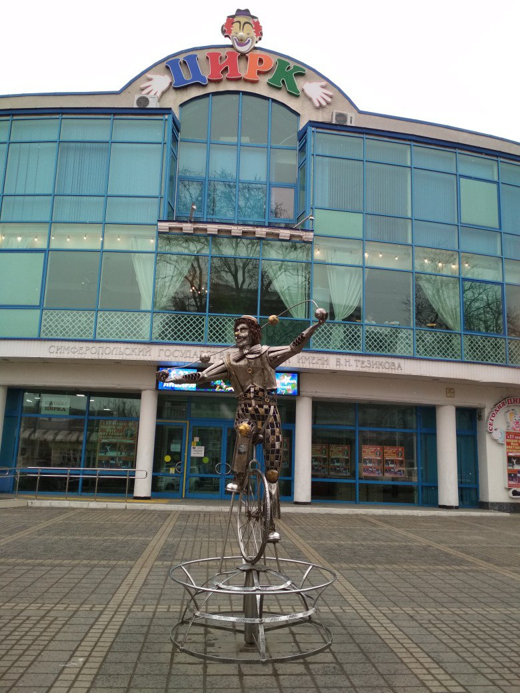

Slide 31
Памятник футуристическому клоуну возле цирка

Slide 32
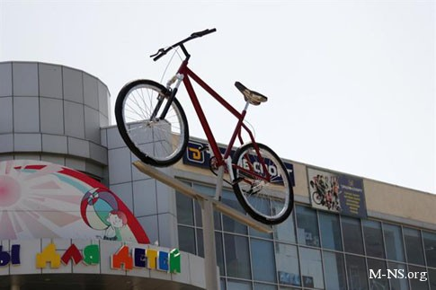

Slide 33
Памятник велосипеду

Slide 34
Давным-давно, когда на месте крымского города Симферополь ничего еще не было кроме цветочных полей, жила-была пчелиная семья. Жили они дружно, дружно работали от зари до зари: собирали пыльцу, делали мед, растили детей. И так продолжалось много сотен лет, пока однажды им не надоела их работа. Надоело быть одинаковыми! И полетели наши пчелы в разные стороны, чтобы вернуться другими, чтобы научиться чему-то новому…
С тех пор прошло немало времени. Исчезла цветочная поляна, пришли люди, стали расти дома, парки – расцвел великолепный город Симферополь. И вспомнили пчелы про свою семью, про свои родные места, и решили они вернуться, собраться вместе: такими же как прежде, но уже другими…

Slide 35
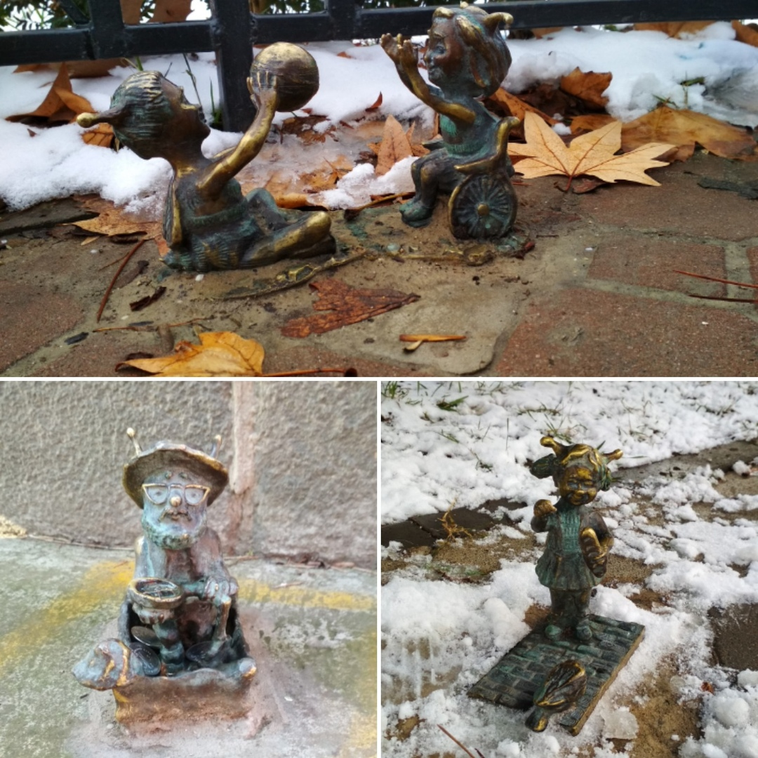

Slide 36
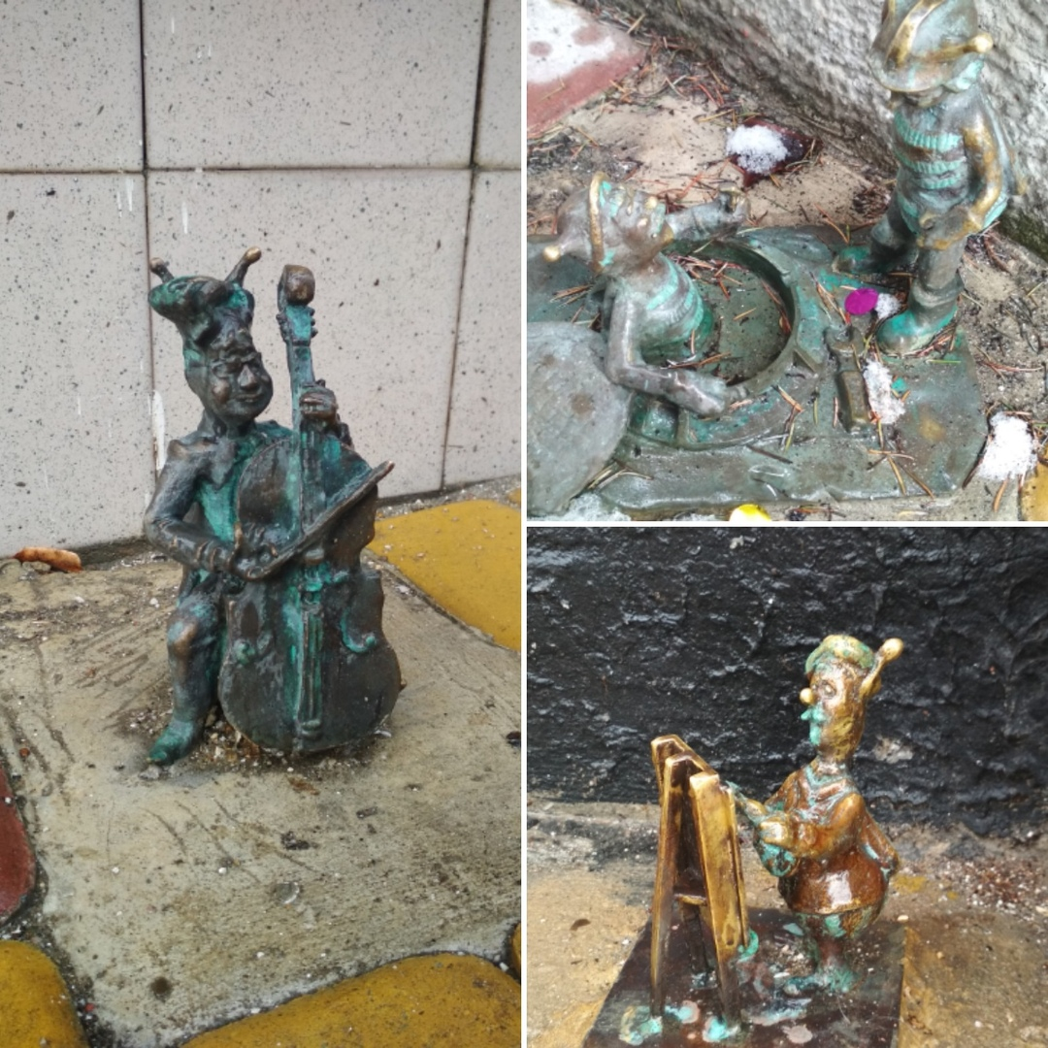

Slide 37
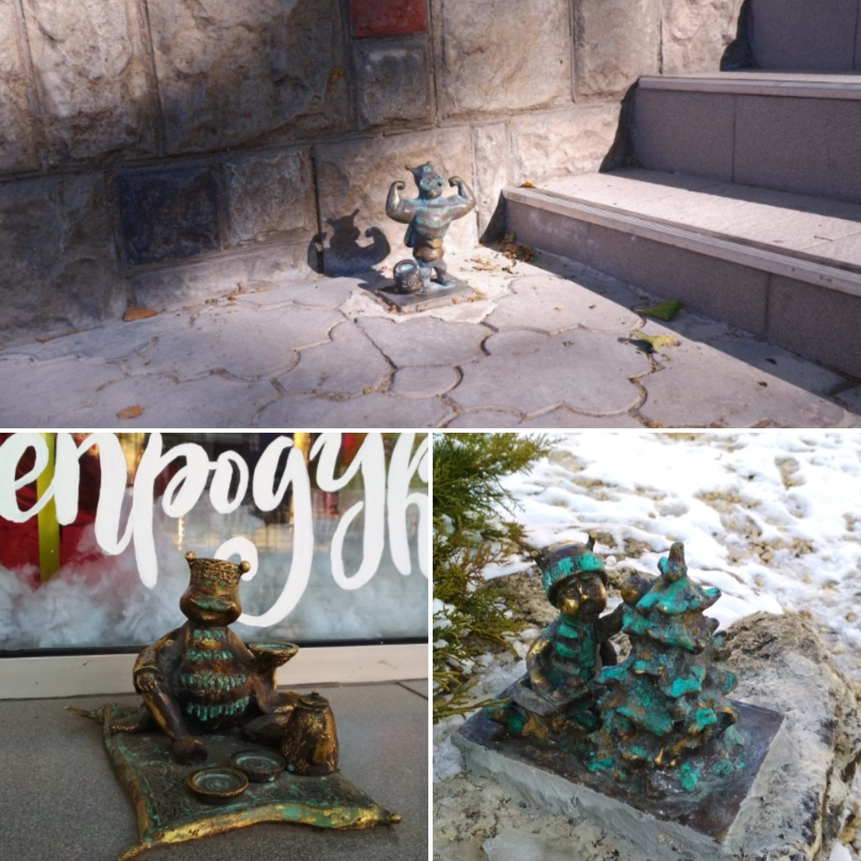

Slide 38
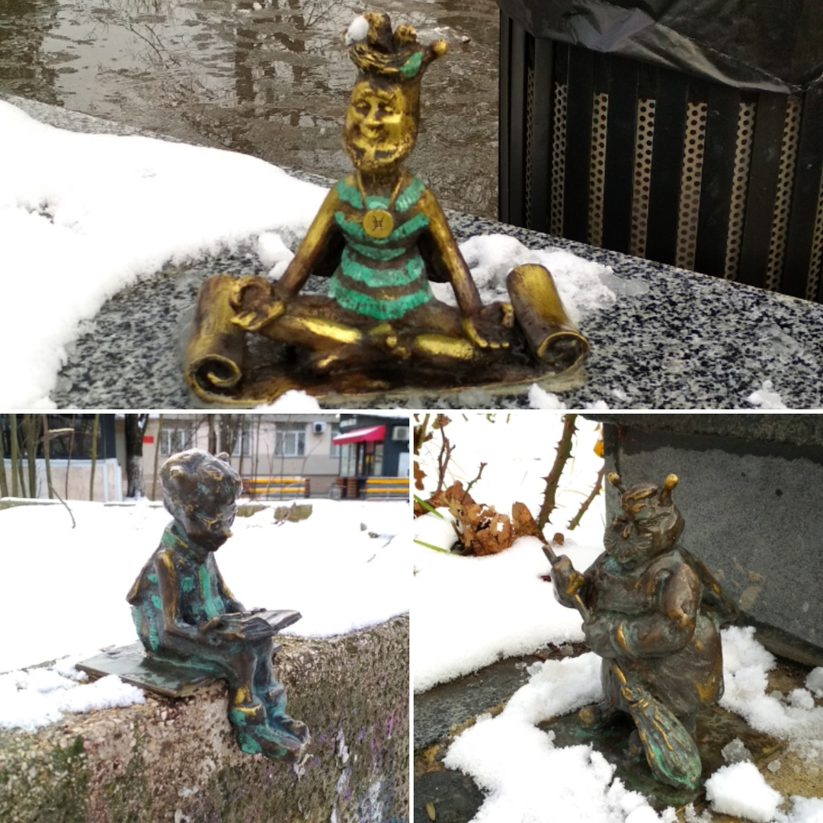

Slide 39
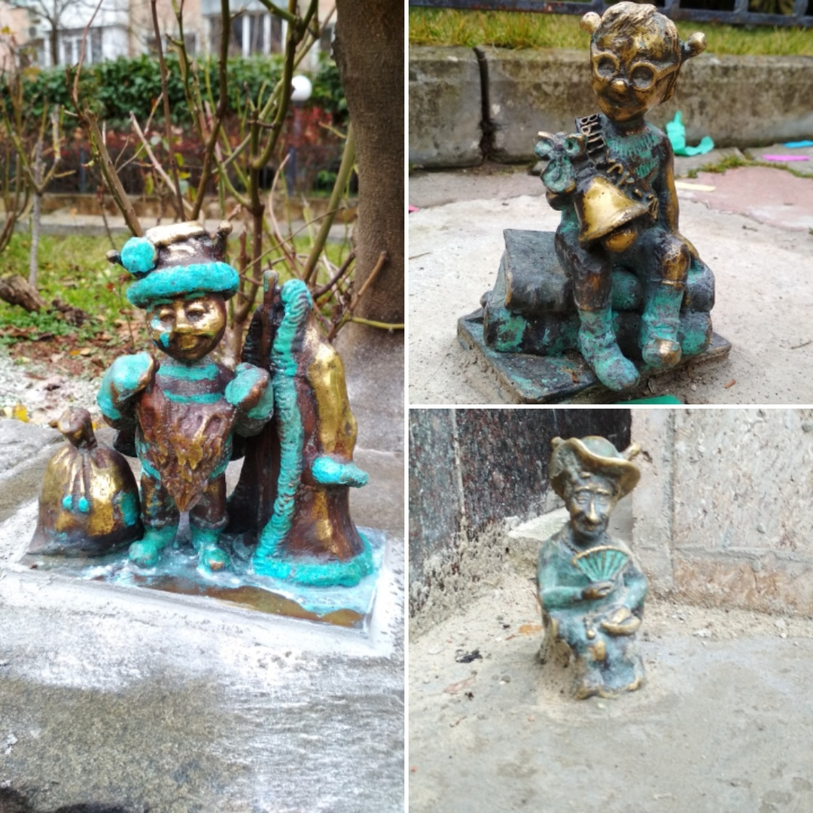

Slide 40
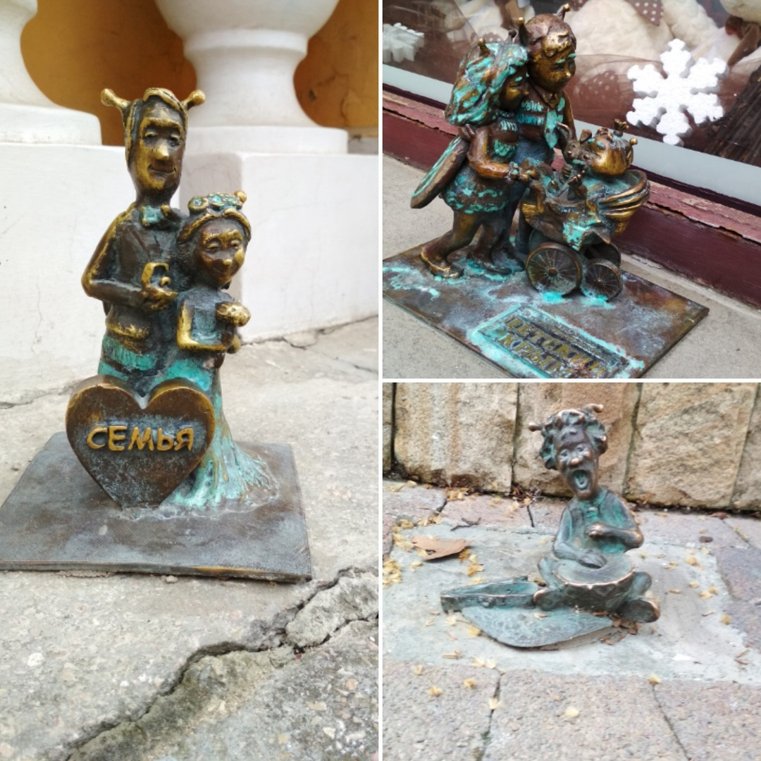

Slide 41
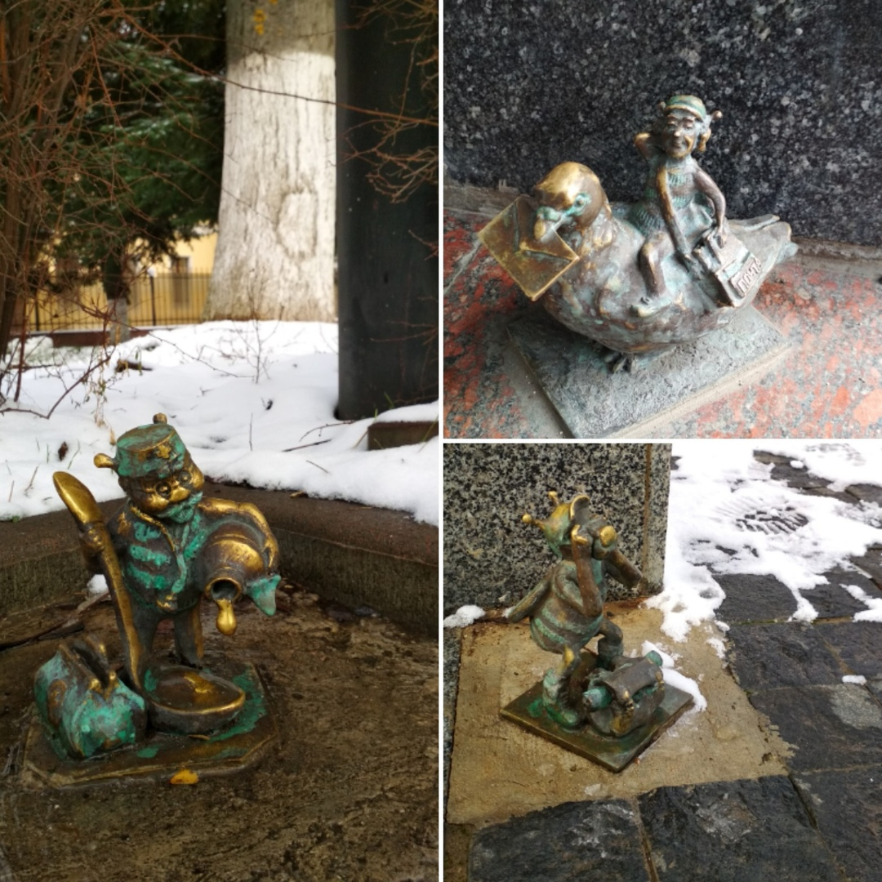

Slide 42
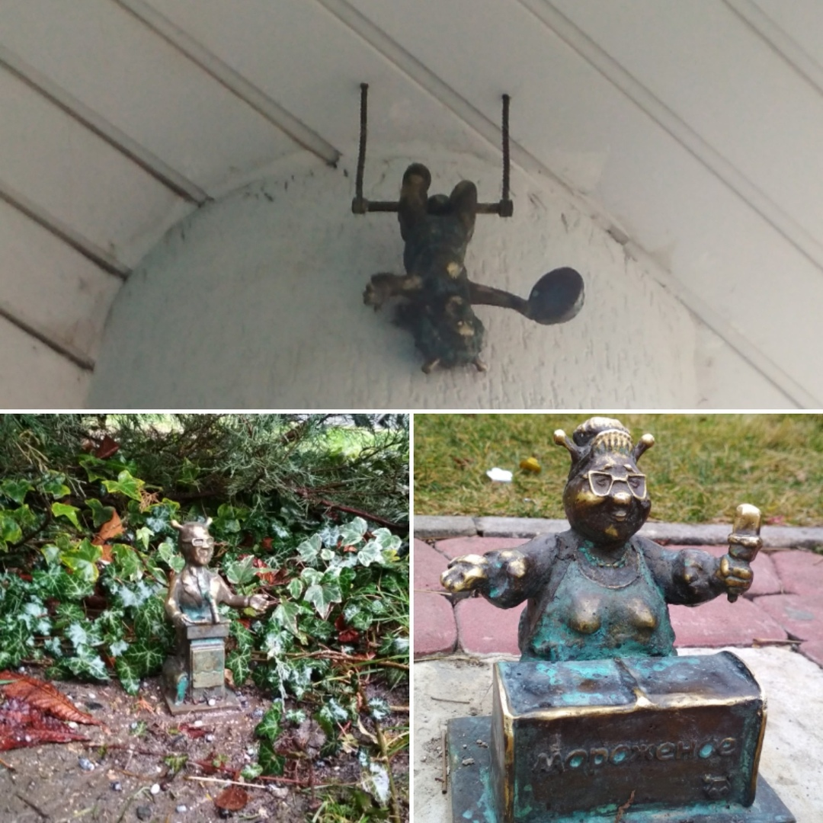

Slide 43
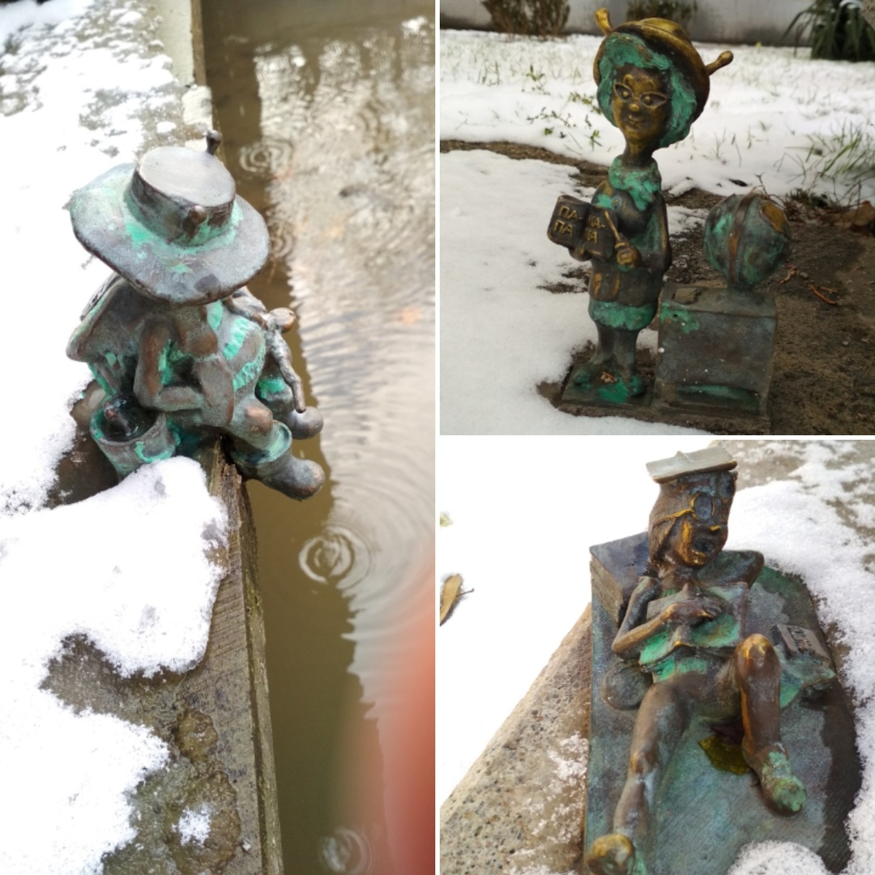

Slide 44
"Симферопольские пчёлы"- проект, который придумали и воплотили в жизнь замечательные люди из строительной компании АСГАРД.

Slide 45
Спасибо за внимание!

